Slide 1
计算机网络组网技术
《计算机组网技术及实训》

Slide 2
章节内容
第1章计算机网络概述
第2章网络互联设备
第3章路由器基础与配置
第4章路由协议
第5章局域网技术
第6章交换机的基本配置和管理
第7章VLAN、VTP和VLAN间的路由
第8章无线局域网
第9章WAN技术
第10章ACL和网络地址转换
第13章网络安全管理与技术

Slide 3
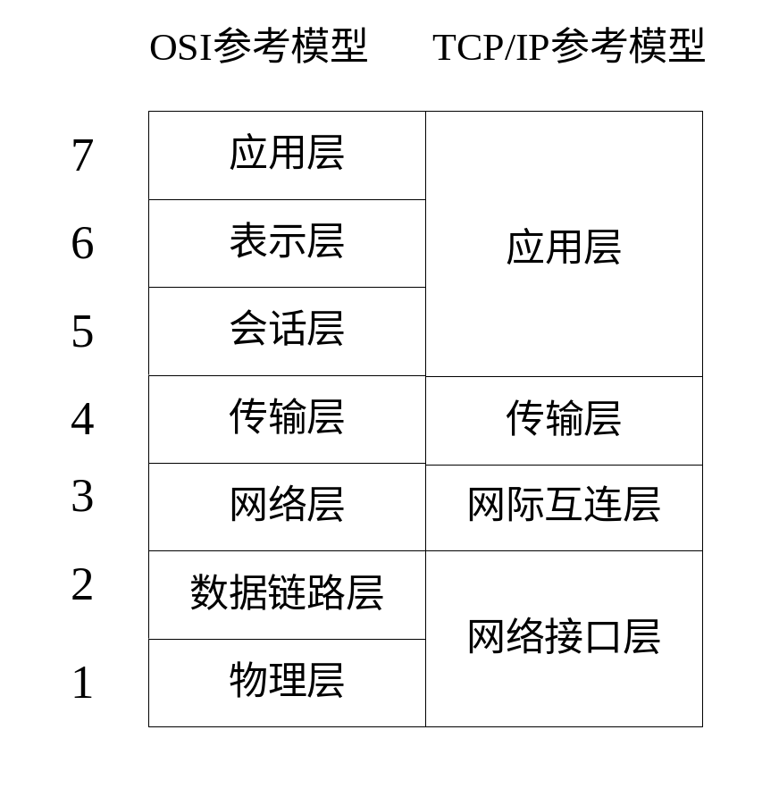
1.2.1 TCP/IP参考模型简介
1. TCP/IP参考模型

Slide 4
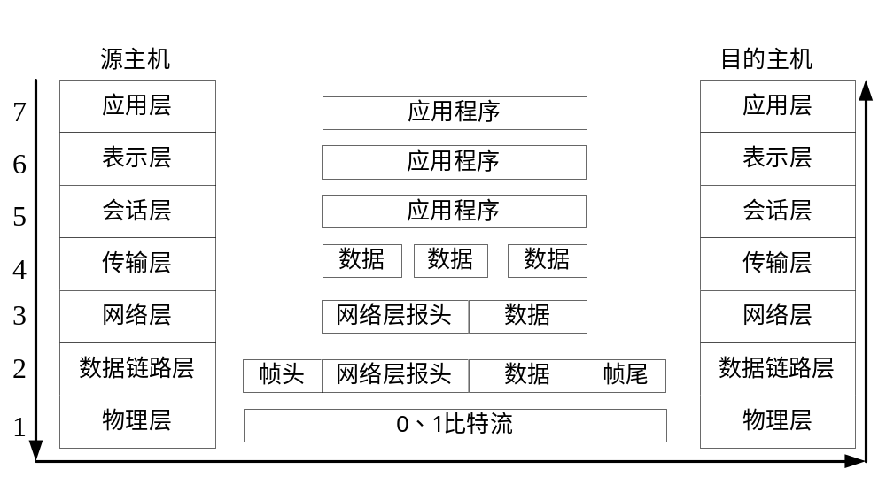
1.1.3. OSI参考模型中的数据传输

Slide 5
1.4 IP地址
1.4.7 VLSM
  可变长子网掩码（VLSM，Variable Length Subnet Mask）是指在同一个网络中可以使用不同的子网掩码。
  只有支持VLSM的路由协议，如OSPF、EIGRP才能应用这种策略
  优点：
  1. 使IP地址得到更有效地利用
  2. 可以提高路由汇总能力，隔离与其他路由器的拓扑变化

Slide 6
第二章 网络互连设备

Slide 7
学习目标
掌握不同的网络设备的功能和特点

Slide 8
总结
L1
  中继器、集线器（共享式）
L2
  网桥、交换机、网卡
L3
  路由器

Slide 9
2.4 网桥和交换机
2.4.2 交换机
  交换机的每个端口相当于一个独立的网桥
  交换机的每个端口构成一个独立的冲突域
  不同端口的设备可同时进行数据转发
  冲突域包含的主机数越少，发生冲突的可能性就越小

Slide 10
2.5 路由器
路由器（Router）工作在OSI模型的第三层，即网络层
是实现网络互联的核心设备
路由器根据数据包中的逻辑地址（IP 地址）来转发数据包，选择到达目的主机的最佳路径。

Slide 11
2.5 路由器
路由器、交换机、集线器的区别
  路由器工作在L3，连接异型网络（广播）；
  交换机工作在L2，连接不同网段（冲突域）；
  集线器L1，属于同一网段；
  IP地址转发 ；MAC地址转发；
  路由器可以隔离广播风暴；交换机隔离冲突域；集线器广播，无隔离性，CSMA/CD；
  转发延迟 路由器大于交换机，集线器无转发问题，通信效率取决于冲突情况；
  造价；

Slide 12
第四章 路由协议

Slide 13
学习目标
了解不同类型的路由协议
掌握静态路由的基本概念和配置
理解距离矢量路由协议和链路状态路由协议的概念
RIP路由协议的基本概念和配置
OSPF路由协议的基本概念和配置

Slide 14
4.2 静态路由
由网络管理员手工配置
静态路无法根据网络实际状况自动调整
当拓扑发生变化时，网络管理员必须手动更新静态路由表
静态路由适合简单的小型网络
只有一条路径到达远程网络（存根网络）（Stub网络）

Slide 15
4.3 动态路由
4.3.1 动态路由概述
  动态路由协议（Dynamic Routing Protocol）
  动态路由能够及时根据网络拓扑的变化，通过学习来自动完成路由表的更新。
  目前常用的动态路由协议有
    RIP
    EIGRP
    OSPF
    BGP
Notes:
EIGRP 专用

Slide 16
4.3 动态路由
静态路由VS动态路由
  静态路由需手动配置、内容必须手动更改
  静态路由优点：简单、高效、可靠，易于配置；缺点：不能对网络拓扑变化实时自动响应，管理成本较大，因此用于小规模拓扑稳定的网络；
  动态路由通过路由器间通信来更新路由表。优点：具有实时性，管理容易；缺点：需占用更多网络带宽和CPU，适用于大型网络。
Notes:
EIGRP 专用

Slide 17
4.3 动态路由
距离矢量路由和链路状态路由的对比
  对网络拓扑的了解程度
    前者只和邻居交换路由信息
    后者了解整个网络（拓扑表、邻居表、路由表）
  度量值的计算
    前者根据累计度量值来决定最佳路由
    后者通过SPF算法，独立计算最佳路径
  收敛速度
    慢VS快

Slide 18
第五章 局域网技术

Slide 19
学习目标
了解局域网概念和技术特点
掌握共享式以太网的工作原理
了解以太网的各种组网技术
掌握交换式以太网的工作原理

Slide 20
5.2 交换式以太网
交换机级联与堆叠
  交换机级联
  级联是最常见的连接方式（网线将两个交换机进行连接）
  级联的交换机仍然各自工作，仍然是两个独立的交换机
  不能无限制级联（广播风暴）

Slide 21
5.2 交换式以太网
交换机堆叠
  在大型网络中对端口需求比较大的情况下使用；
  交换机的堆叠是扩展端口最快捷、最便利的方式；
  同时堆叠后的总带宽是单一交换机端口速率的几十倍；
  通过厂家提供的一条专用连接电缆，从一台交换机的“UP”堆叠端口→“DOWN”堆叠端口；
  堆叠中的所有交换机可视为一个整体的交换机来进行管理；

Slide 22
5.2 交换式以太网
级联和堆叠的对比
  级联的优点是可以延长网络的距离（理论上无限远）；
  级联在网络管理过程中仍然是多个不同的网络设备；
  级联基本上不受设备的限制
  堆叠的优点是不会产生性能瓶颈，可以增加交换机的背板带宽；
  通过堆叠可以在网络中提供高密度的集中网络端口；
  堆叠后的设备在网络管理中变成了一个网络设备；

Slide 23
第六章 交换机的基本配置和管理

Slide 24
学习目标
了解交换机的启动过程
掌握交换机的基本配置
掌握生成树协议的基本原理

Slide 25
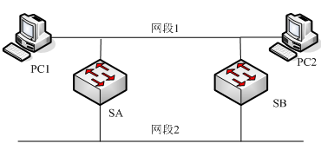
6.2 生成树协议
6.2.1 冗余拓扑存在的问题
  基于交换机的冗余会引起环路
    产生广播风暴
    重复帧传送
    MAC地址表的不稳定

Slide 26
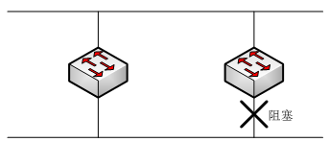
6.2 生成树协议
6.2.2 生成树协议
  生成树协议（Spanning Tree Protocol，STP）
  定义在IEEE 802.1D中
  它为网络提供路径冗余的同时防止产生环路
PC1
PC2

Slide 27
互连在一起的网桥在进行彼此通信后，就能找出原来的网络拓扑的一个子集。在这个子集里，整个连通的网络中不存在回路，即在任何两个站之间只有一条路径。
为了避免产生转发的帧在网络中不断地兜圈子。
为了得出能够反映网络拓扑发生变化时的生成树，在生成树上的根网桥每隔一段时间还要对生成树的拓扑进行更新。

Slide 28
第七章 VLAN、VTP和VLAN间的路由

Slide 29
学习目标
理解VLAN的基本概念
掌握VLAN的基本配置
理解VTP的基本概念
掌握VTP的配置和管理
掌握VLAN间的路由的配置

Slide 30
7.1 VLAN
7.1.2 VLAN的类型
  1. 基于端口的VLAN
    是一种静态的VLAN
    当一台设备连接到网络时，它自动属于这个端口的VLAN
    简单、静态、固化
  2. 基于MAC地址的VLAN
    是动态的VLAN
    根据每个主机的MAC地址来划分VLAN
    管理难度大、无法限制广播包
  3. 基于协议的VLAN
    是动态的VLAN
    根据每个主机的网络层地址或协议类型来划分
    3层拆包

Slide 31
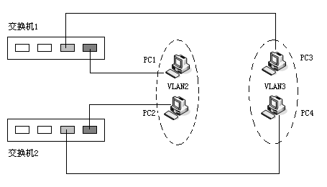
7.3 Trunk
在实际应用中，通常需要跨越多台交换机的多个端口划分VLAN，比如，同一个部门的员工，可能会分布在不同的建筑物或不同的楼层中，此时的VLAN，就将跨越多台交换机 。

Slide 32
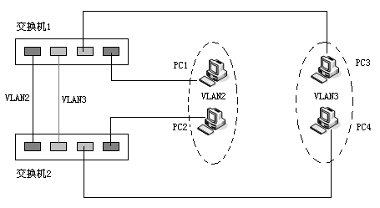
7.3 Trunk
解决的办法就是在交换机上各拿出一个端口，用于将两台交换机级联起来，专门用于提供该VLAN内的主机跨交换机相互通讯。有多少个VLAN，就对应地需要占用多少个端口，用来提供VLAN内主机的跨交换机相互通讯，如下图所示。

Slide 33
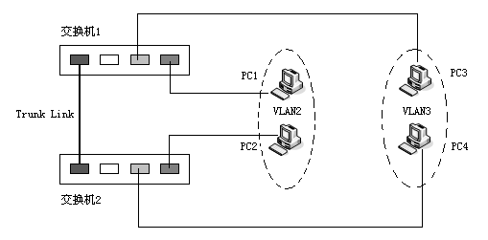
7.3 Trunk
利用汇聚链路实现各VLAN内主机跨交换机的通讯
访问连接端口（Access Link）和汇聚连接（Trunk Link）端口。访问连接端口通常用于连接客户PC机，以提供网络接入服务。该种端口只属于某一个VLAN，并且仅向该VLAN发送或接收数据帧。端口所属的VLAN通常也称作native vlan。汇聚连接端口属于所有VLAN共有，承载所有VLAN在交换机间的通讯流量。

Slide 34
第八章 无线局域网

Slide 35

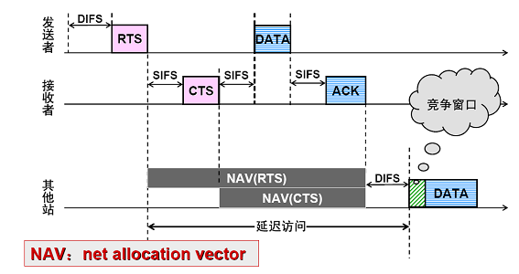
8.2 无线局域网技术
CSMA/CA工作原理

Slide 36
第九章 WAN技术

Slide 37
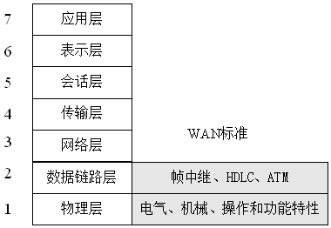
9.1 广域网
9.1.2 WAN标准
  对应OSI参考模型的第1层和第2层

Slide 38
9.4 帧中继
9.4.1 帧中继的概念
  是一种在物理层和数据链路层工作的WAN协议
  是 X.25 协议的简化版
  在链路层实现链路复用，不提供纠错、排序和寻址等功能
  充分利用了网络资源，提高了有效性和灵活性
  具有吞吐量高、时延低、适合突发性业务等特点

Slide 39
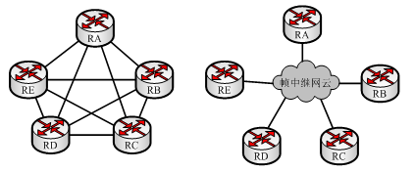
9.4 帧中继
9.4.1 帧中继的概念-续
  帧中继允许众多用户共享带宽，允许用户在网络较空闲的时候以高于所承诺的速率进行传输
  每个路由器只要通过一个串口、一条线路就可以连接到帧中继网云

Slide 40
9.4 帧中继
帧中继技术的三种情况
  当用户需要数据通信，其带宽要求为64kbit/s~2Mbit/s，而参与通信的各方多于两个时
  通信距离较长时
  当数据业务量为突发性时

Slide 41
第十章 ACL和网络地址转换

Slide 42
学习目标
ACL的概念和ACL的工作原理
标准ACL、扩展ACL和命名ACL的配置
静态NAT、动态NAT和PAT的概念
静态NAT、动态NAT和PAT的基本配置

Slide 43
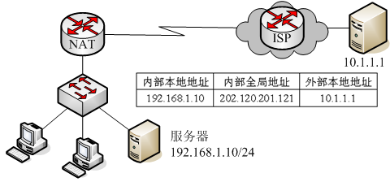
10.2 网络地址转换
NAT的工作原理
  内网是指机构内部的局域网，通常使用私有地址
  外网一般是指公有网络（如Internet）
  内部网络中主机的 IP 地址在传输到外部目的地之前需要先进行转换

Slide 44
10.2 网络地址转换
NAT的优缺点
  通过NAT或PAT的配置实现注册公用IP地址的复用
  NAT 增强了与公有网络连接的灵活性
  NAT 节约注册公用IP地址的使用
  NAT 可以隐藏内网的主机地址
  提高了内网的安全性和私密性

Slide 45

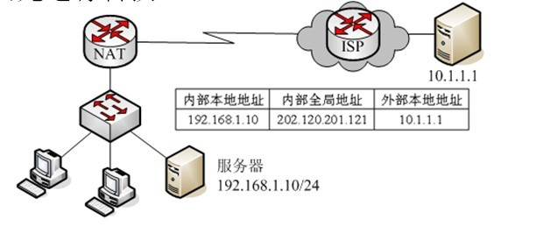
PAT的工作机制
  与端口对应
  转换时先尝试使用源端口
  如被使用，怎从0-511、512-1023和1024-65535开始分配第一个可用端口
202.120.201.121:1234
202.120.201.121:1238
192.168.1.1:1234
作用：将多个私有IP地址映射为一个或者几个全局IP地址
并且多个私有IP地址的主机可以同时上网，进一步节省了公用IP地址

Slide 46
章节内容
第1章计算机网络概述
第2章网络互联设备
第3章路由器基础与配置
第4章路由协议
第5章局域网技术
第6章交换机的基本配置和管理
第7章VLAN、VTP和VLAN间的路由
第8章无线局域网
第9章WAN技术
第10章ACL和网络地址转换
第13章网络安全管理与技术

